Slide 1
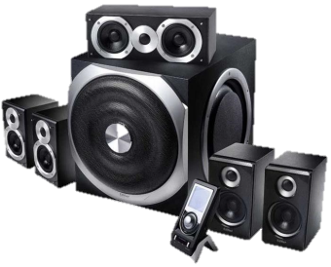
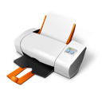
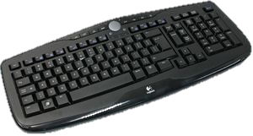
Складові комп’ютера
За новою програмою
Урок 29

Slide 2
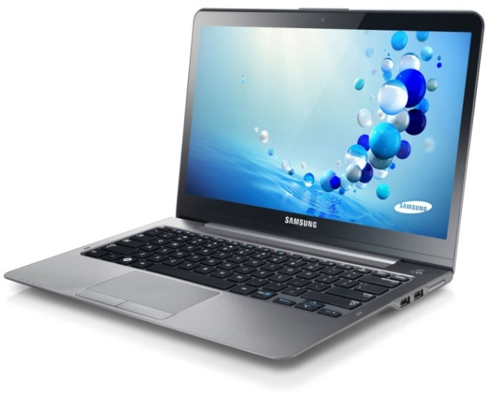
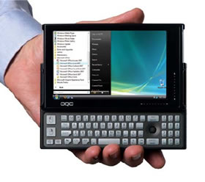
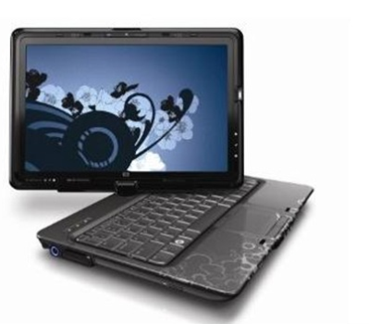
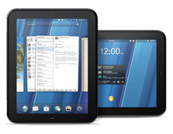
Запитання і завдання
Розділ 5 § 29
Установіть порядок комп’ютерів від меншого до більшого
1
6
5
4
3
2

Slide 3
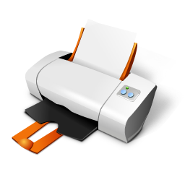
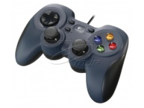
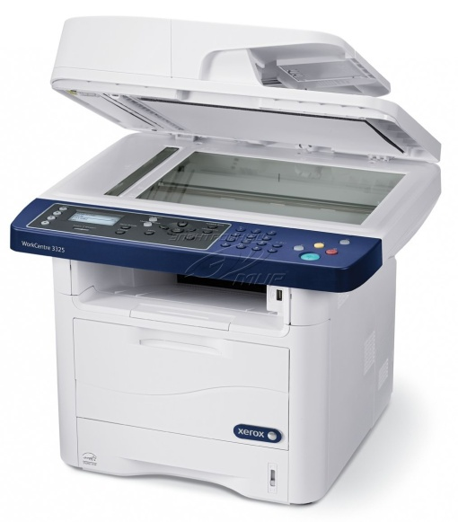
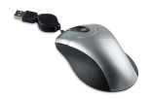
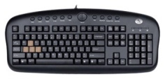
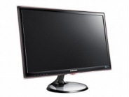
Розгадайте кросворд
Розділ 5 § 29
1
4
8
1
п | р | и | н | т | е | р
2
2
к | с | е | р | о | к | с
6
7
3
м | и | ш | а
3
4
с | к | а | н | е | р
5
м | о | н | і | т | о | р
6
м | і | к | р | о | ф | о | н
5
7
к | л | а | в | і | а | т | у | р | а
Далі
8
д | ж | о | й | с | т | и | к

Slide 4
На кого схожий комп’ютер
Розділ 5 § 29
Людина завжди уважно придивлялася до довкілля. І саме природа підказала людині багато винаходів.
Розглянь малюнки. Завдяки кому людина винайшла подані технічні засоби? Здогадайся, який винахід не відображений на малюнку.

Slide 5
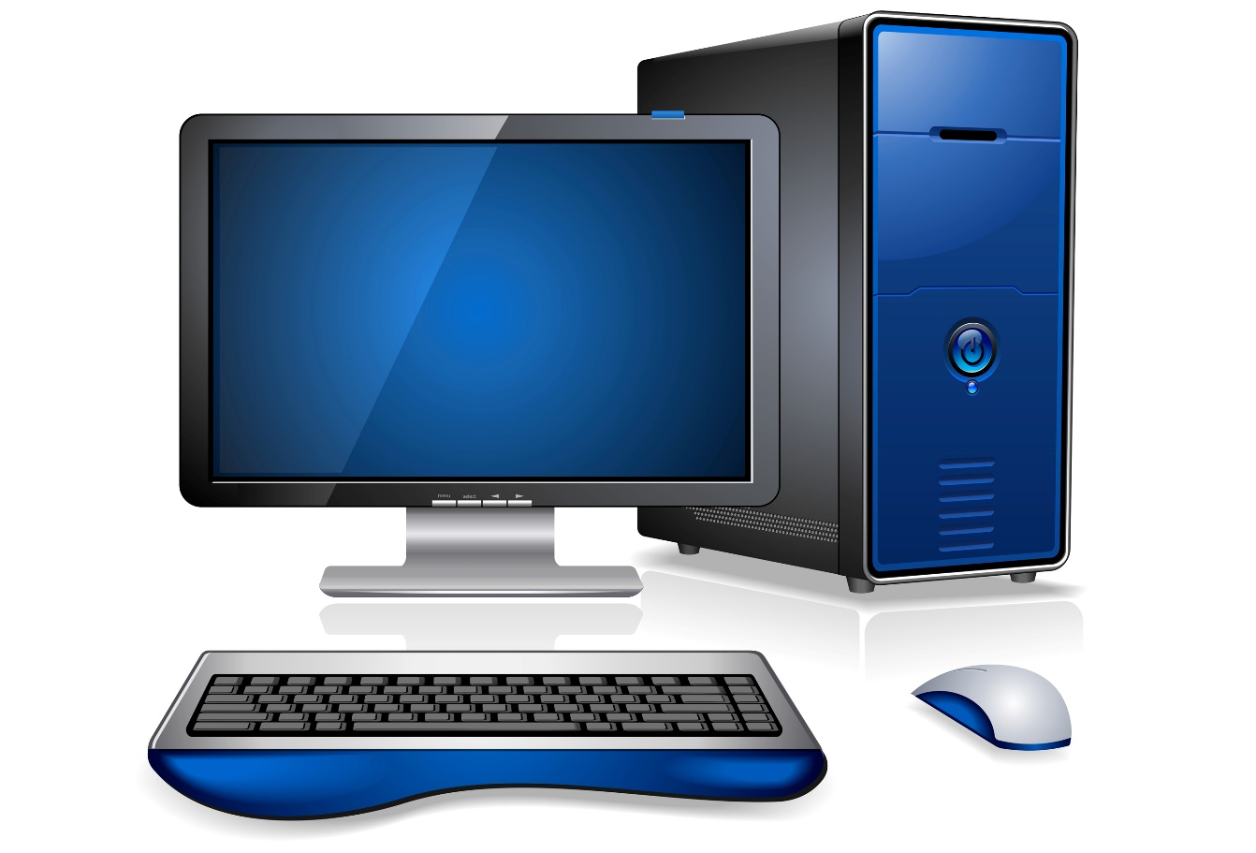
На кого схожий комп’ютер
Розділ 5 § 29
А на кого схожий комп’ютер? Мабуть, на людину. Комп’ютер теж, як і людина, працює з інформацією.

Slide 6
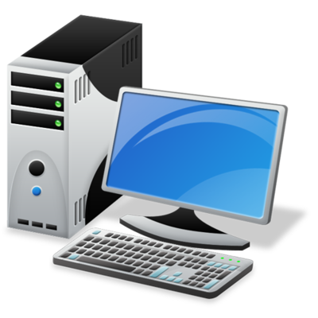
Вивчаємо основні складові комп’ютера
Розділ 5 § 29
Запам’ятай назви основних складових комп’ютера.
Системний блок
Монітор
Миша
Клавіатура

Slide 7
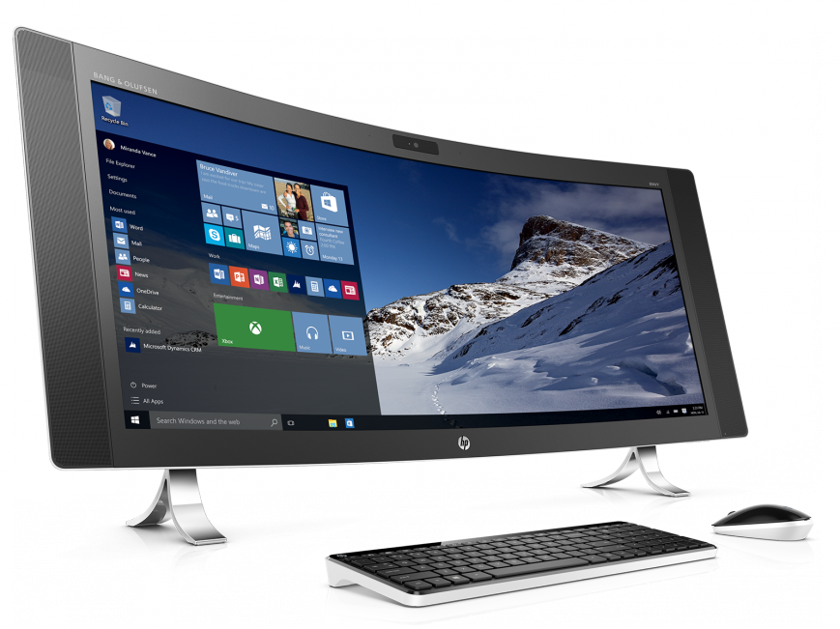
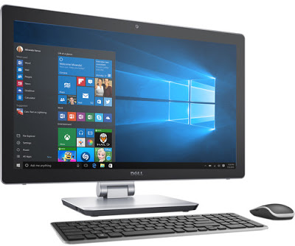
Вивчаємо основні складові комп’ютера
Розділ 5 § 29
Моноблок – комп’ютер, у якому системний блок, монітор і часто інші пристрої об’єднані в один.

Slide 8
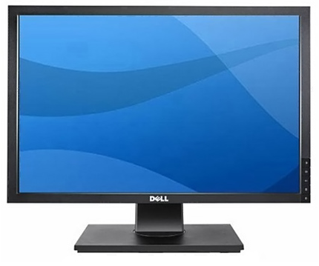
Основні складові комп’ютера
Розділ 5 § 29
Перевір, чи добре ти запам’ятав назви основних складових комп’ютера. Спробуй відгадати загадки.
Подивись у це вікно.
Знаєш, чарівне воно.
На вікні немає штор.
Що це, діти?
Монітор

Slide 9
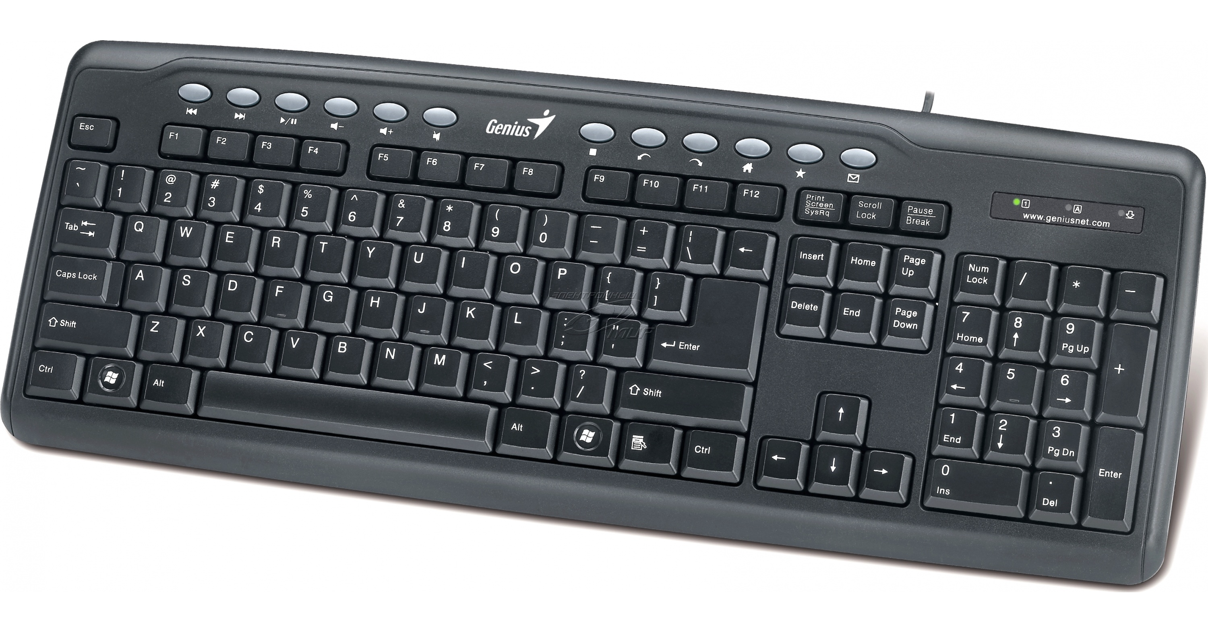
Основні складові комп’ютера
Розділ 5 § 29
Є багато різних кнопок
І струнка статура.
Відгадайте, діти, що це?
Це...
Клавіатура

Slide 10
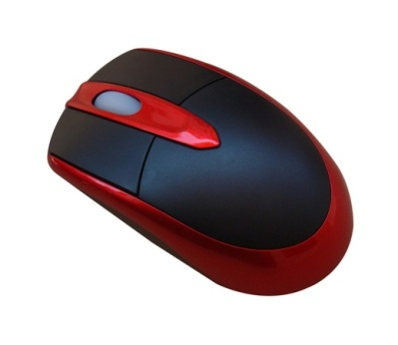
Основні складові комп’ютера
Розділ 5 § 29
Має хвостик, очі-кнопки,
Не боїться кішки!
Під долонею працює
Вправна, зручна...
Мишка

Slide 11
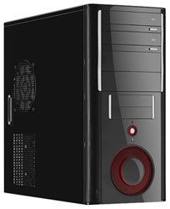
Основні складові комп’ютера
Розділ 5 § 29
Що це за поважний
Загадковий коробок?
Лампочкою посміхнувся...
Діти, це...
Системний блок

Slide 12
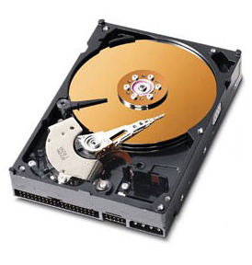
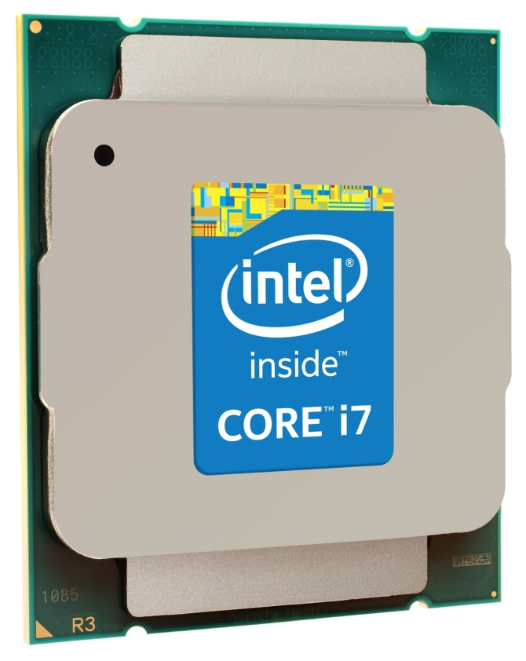
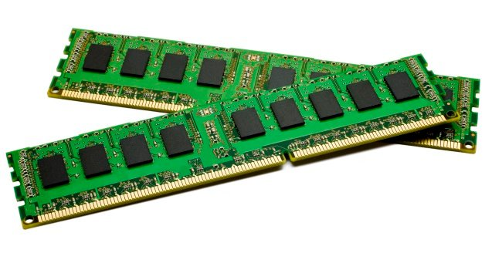
Системний блок
Розділ 5 § 29
У системному блоці містяться основні пристрої комп’ютера:
Пам’ять, яка зберігає інформацію.
Процесор, який опрацьовує інформацію.

Slide 13
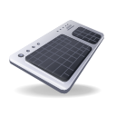
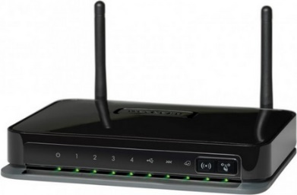
Вивчаємо основні складові комп’ютера
Розділ 5 § 29
Ти вже знаєш, що комп’ютер допомагає людині працювати з інформацією. Як же вона потрапляє до комп’ютера?
Клавіатура, миша, сканер — це пристрої введення.
Монітор, принтер — це пристрої виведення.
Монітор
Модем
Принтер
Мишка
Сканер

Slide 14
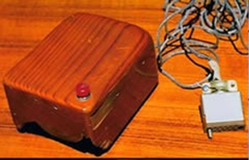
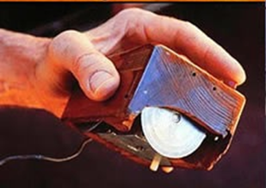
Цікавинки
Розділ 5 § 29
Перша комп’ютерна миша мала вигляд дерев’яного коробка з колесиками. З нього до системного блока тягнувся дріт, який нагадував хвіст звичайної миші. За таку схожість цей комп’ютерний пристрій і назвали мишею.

Slide 15
Запитання і завдання
Розділ 5 § 29
Які складові комп’ютера ти знаєш?
Які ти знаєш пристрої введення інформації?
Які ти знаєш пристрої виведення інформації?

Slide 16
Запитання і завдання
Розділ 5 § 29
Розгадай кросворд
5
5
П
р
и
н
т
е
р
4
3
2
М
и
ш
а
М
о
н
і
т
о
р
4
С | и | с | т | е | м | н | и | й |  | б | л | о | к
2
1
К | л | а | в | і | а | т | у | р | а
1
3

Slide 17
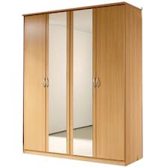
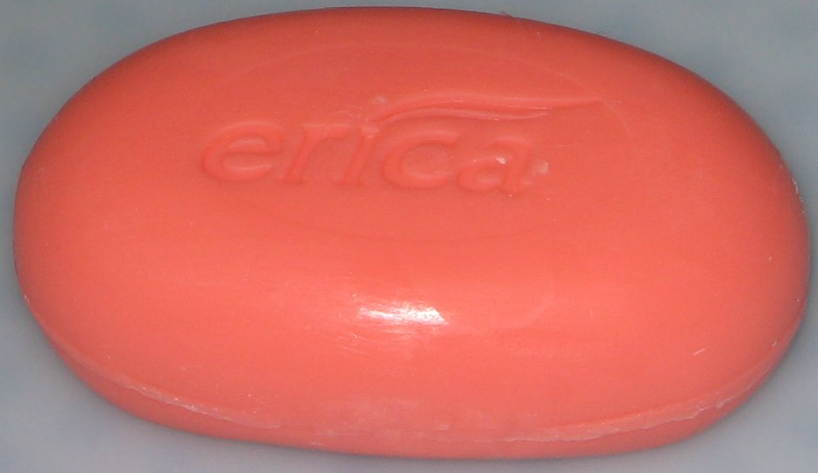
Запитання і завдання
Розділ 5 § 29
Розгадай ребус
Мишка

Slide 18
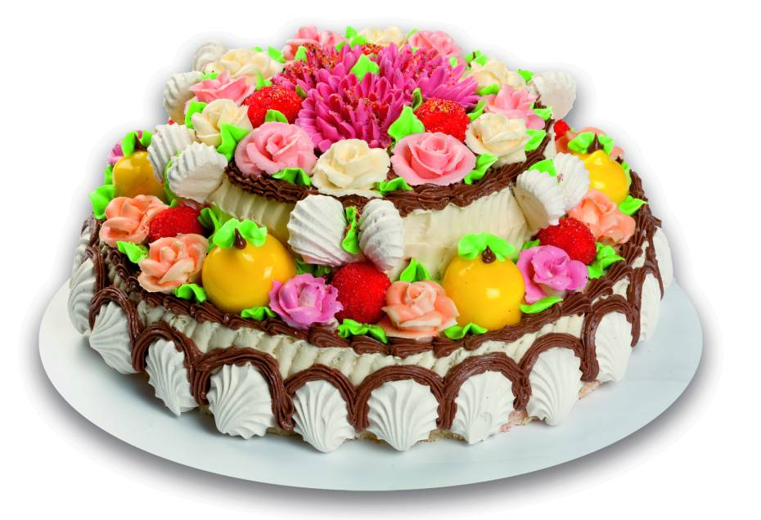
Запитання і завдання
Розділ 5 § 29
Розгадай ребус
е=і
Монітор

Slide 19
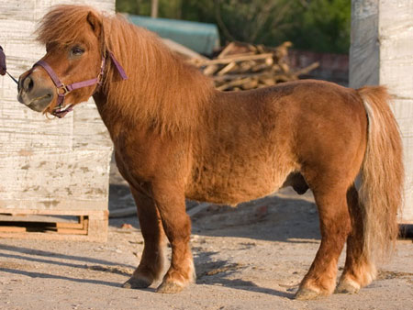
Запитання і завдання
Розділ 5 § 29
Розгадай ребус
М
Монітор

Slide 20
Запитання і завдання
Розділ 5 § 29
Розгадай ребус
Колонка

Slide 21
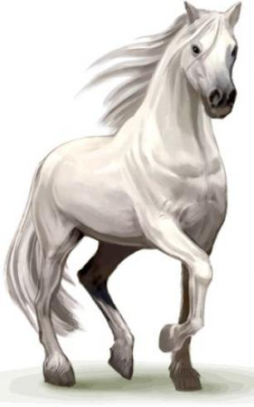
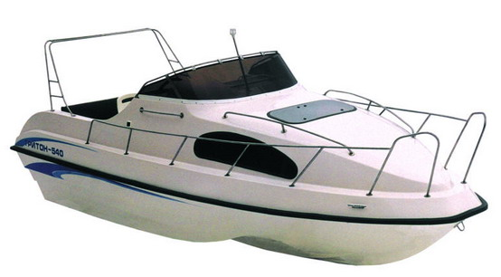
Запитання і завдання
Розділ 5 § 29
Розгадай ребус
С
і=а
Сканер

Slide 22
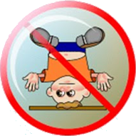
Працюємо за комп’ютером
Розділ 5 § 29

Slide 23
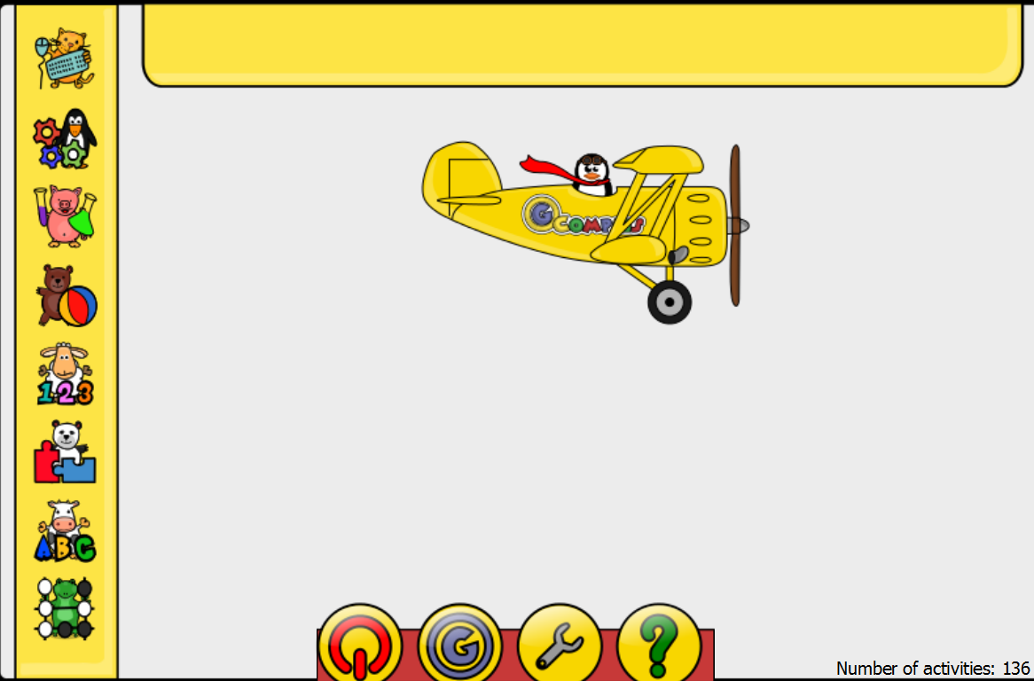
Працюємо за комп’ютером
Розділ 5 § 29

Slide 24
Дякую за увагу!
За новою програмою
Урок 29

